Slide 1
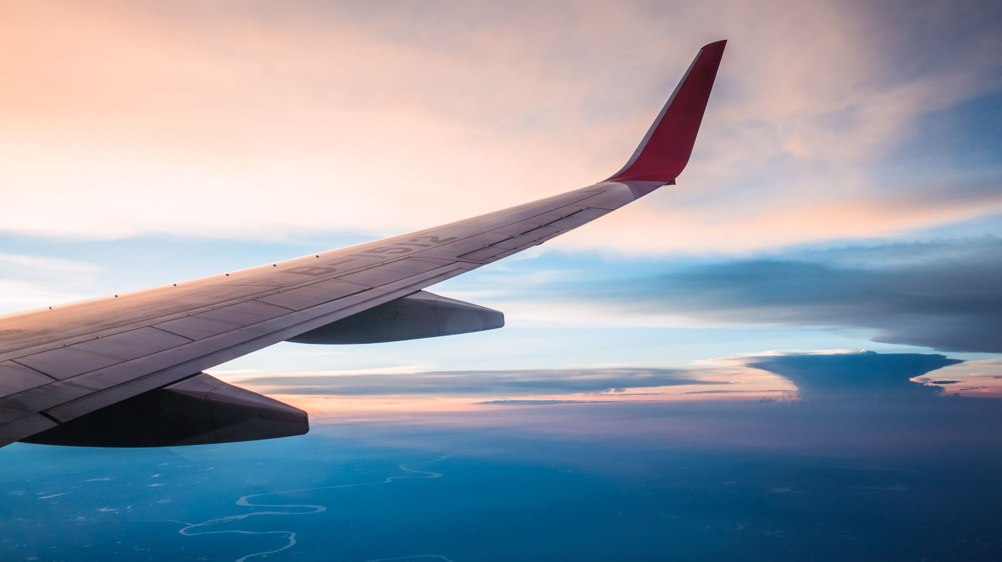
SISTEME INTELIGENTE
CURSE DE AVIOANE
Sapantan Gabriel

Slide 2
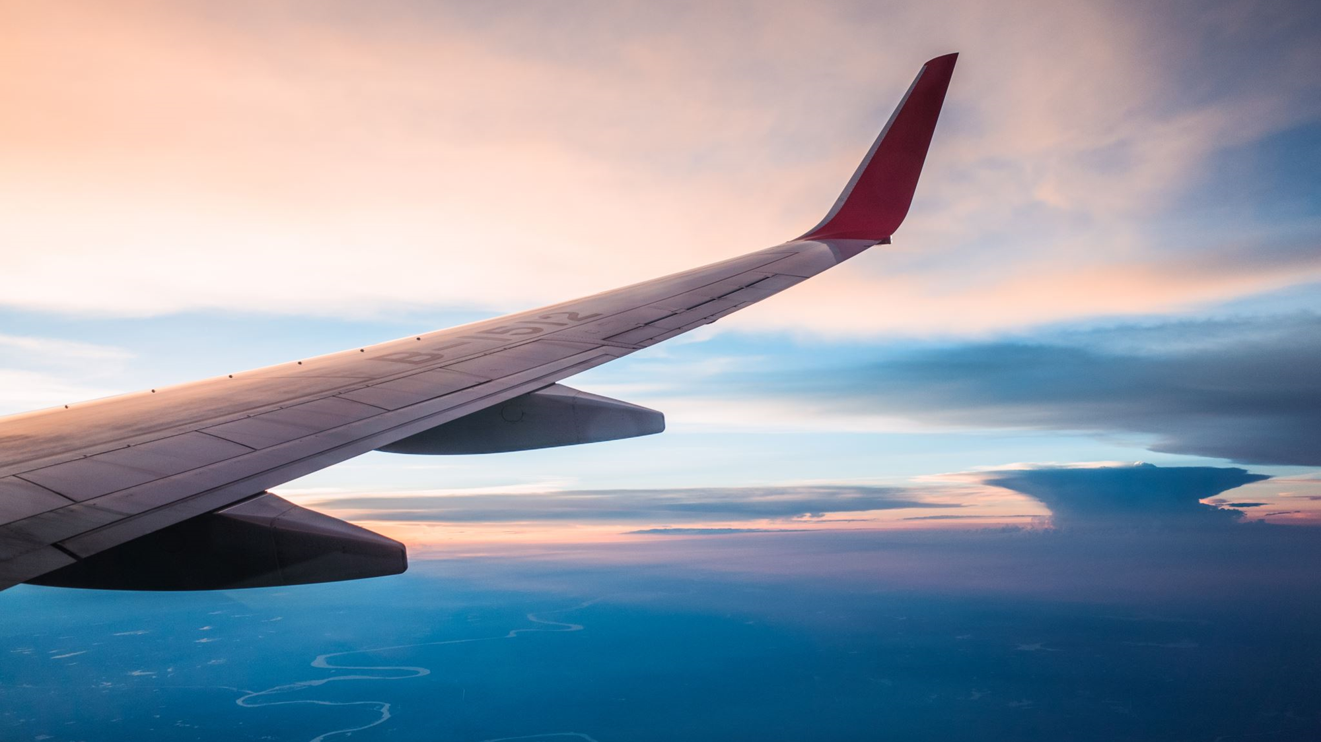
Concept
Proiectare
Implementare
Evaluare
Concluzii

Slide 3
Simulator
Interactiv
Placut
Obiecte din lumea reala
Obiecte abstracte

Slide 4
Utilizator
Traseu
Obstacole
Grad dificultate
Control

Slide 5
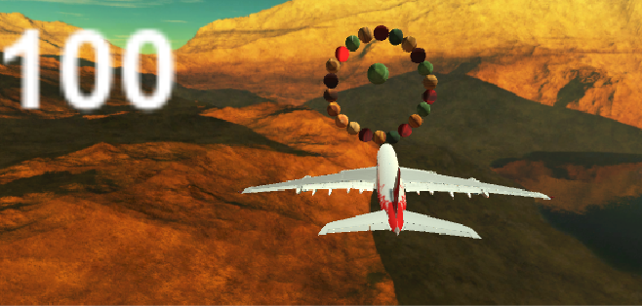

Slide 6
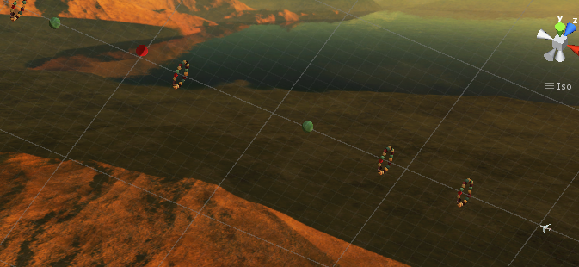

Slide 7
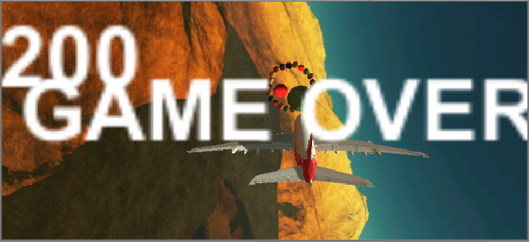

Slide 8
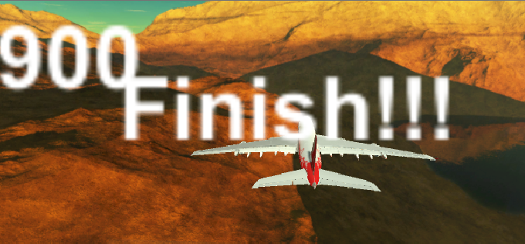

Slide 9
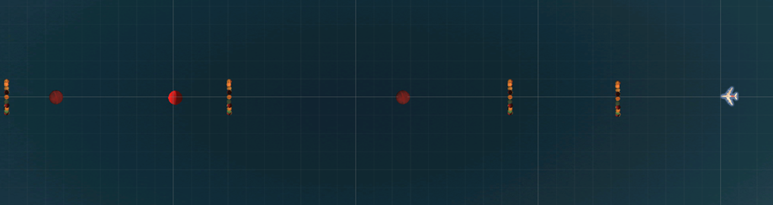
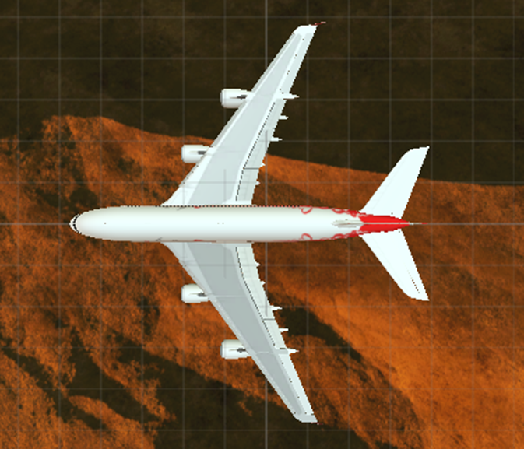
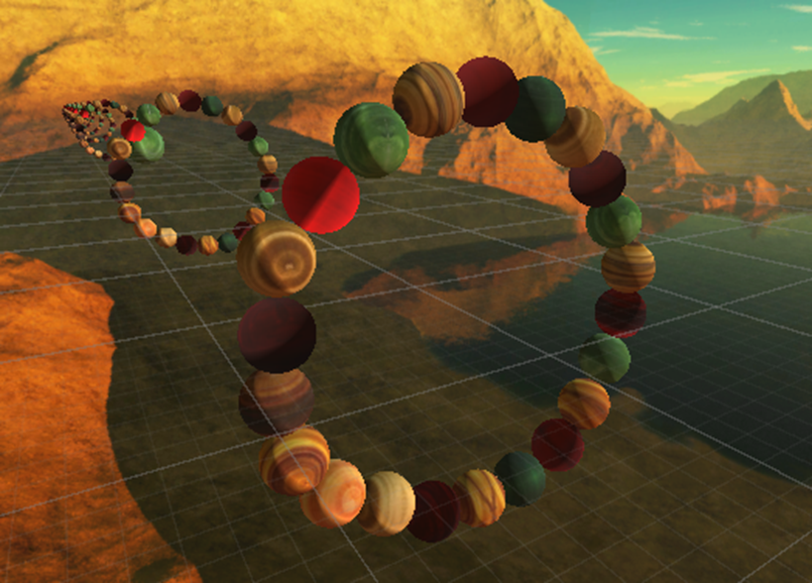
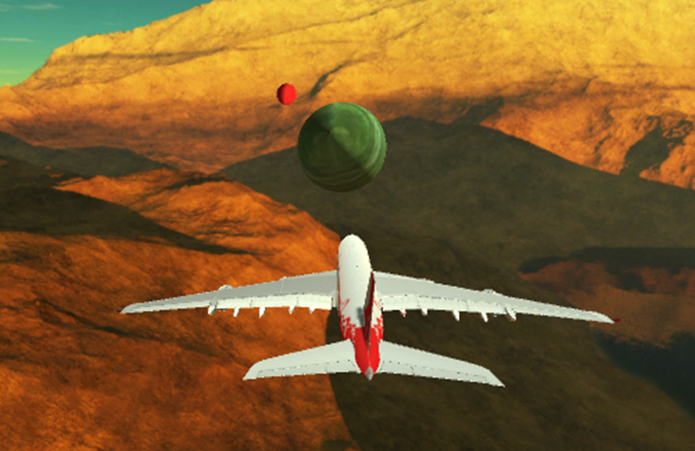
Atributii
Obiecte
Scenarii

Slide 10
Usor de controlat
Intuitiv
Usor de diferentiat obstacolele
Feedback prin scor

Slide 11
Functionalitati cheie
Posibilitate de extindere
Dezvoltare de functionalitati complexe, nivele, setarea gradului de dificultate, meniu

Slide 12
Va multumesc!

